Slide 1

Traz Aí
Uma plataforma para facilitar as compras em mercados

Slide 2

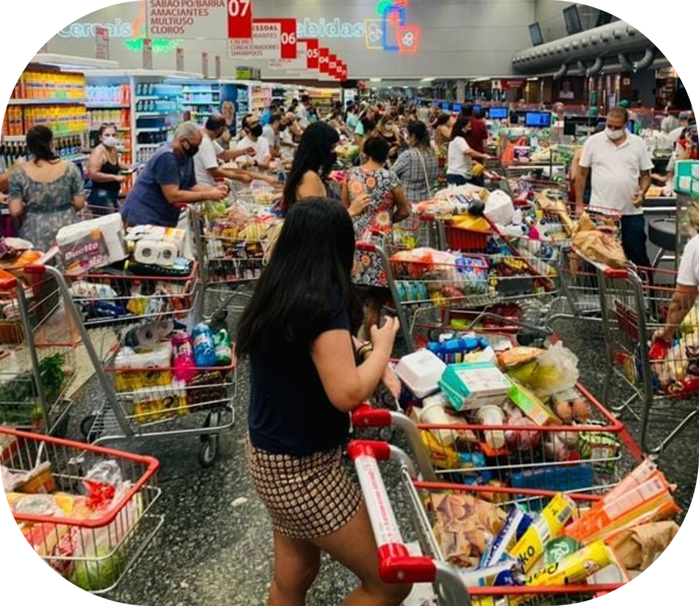
Você já perdeu quase uma hora em filas de supermercado para comprar o básico?
78% dos brasileiros se frustram com essa experiência.

Slide 3

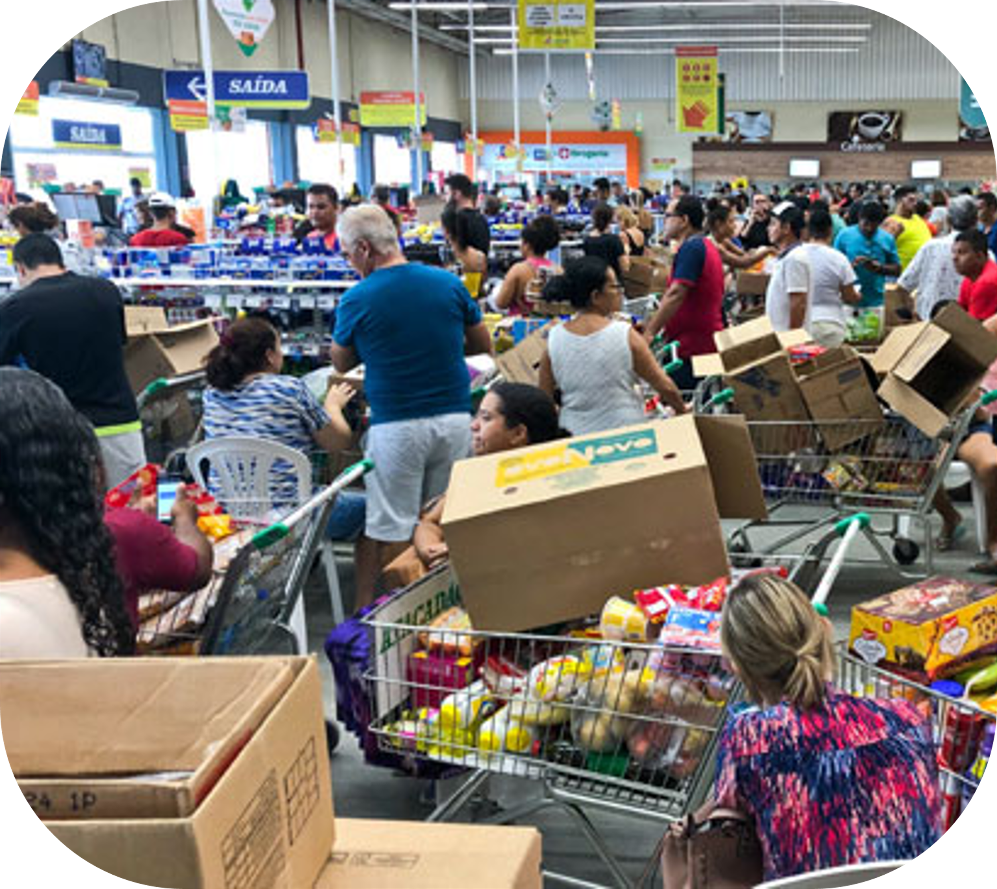
Filas, Indisponibilidade e Perda de Tempo
Enquanto isso, pequenos mercados e entregadores sofrem com desorganização e má logística .

Slide 4
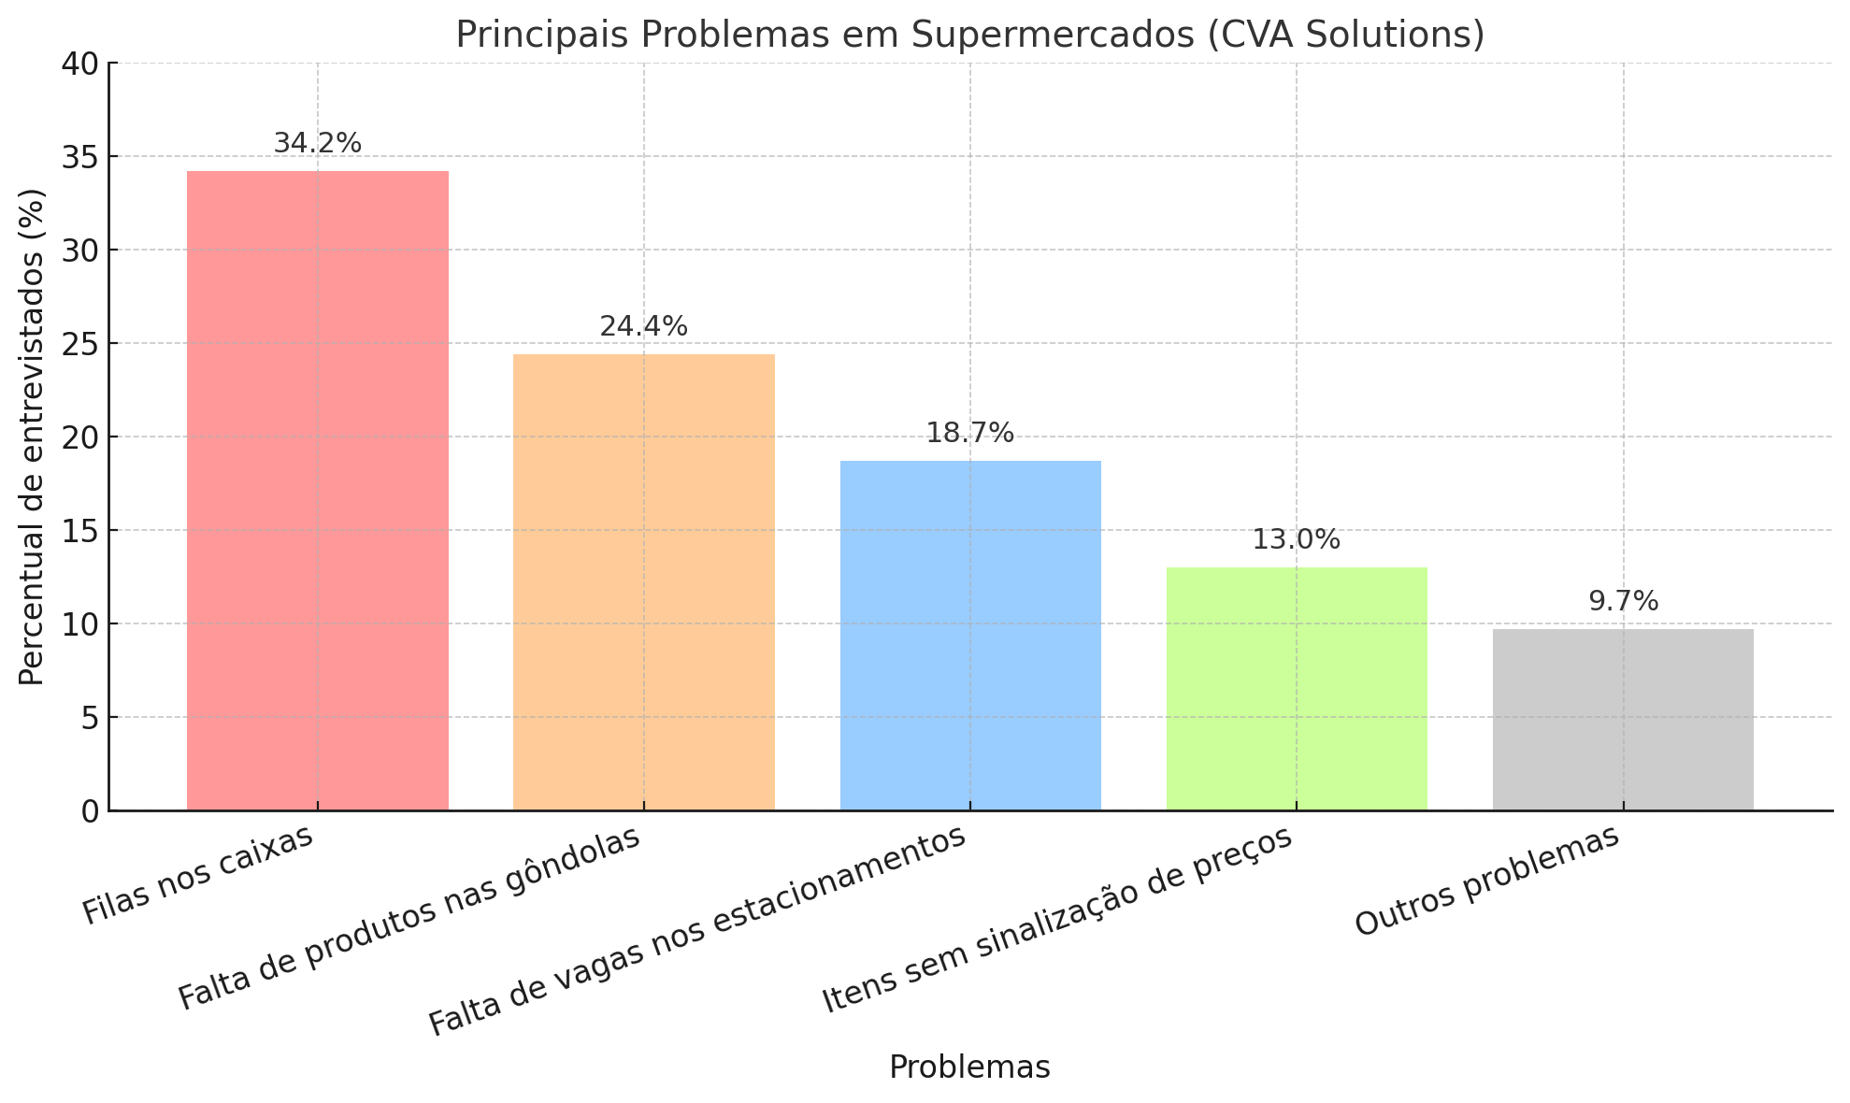
Segundo um levantamento da CVA, cerca de 41,1% dos consumidores apontam as filas nos caixas como um dos principais problemas nos supermercados.
Além disso, apenas 10% utilizam aplicativos para compras de mercado, indicando um grande potencial de crescimento nesse setor.
Fonte: https://www.cvasolutions.com/pt/percepcao-sobre-o-custo-beneficio-e-melhor-em-supermercados-regionais/

Slide 5
Traz Aí
Uma plataforma web e mobile que conecta clientes e mercados, permitindo compras simples, entregando diretamente na sua casa, com rapidez e segurança.

Slide 6
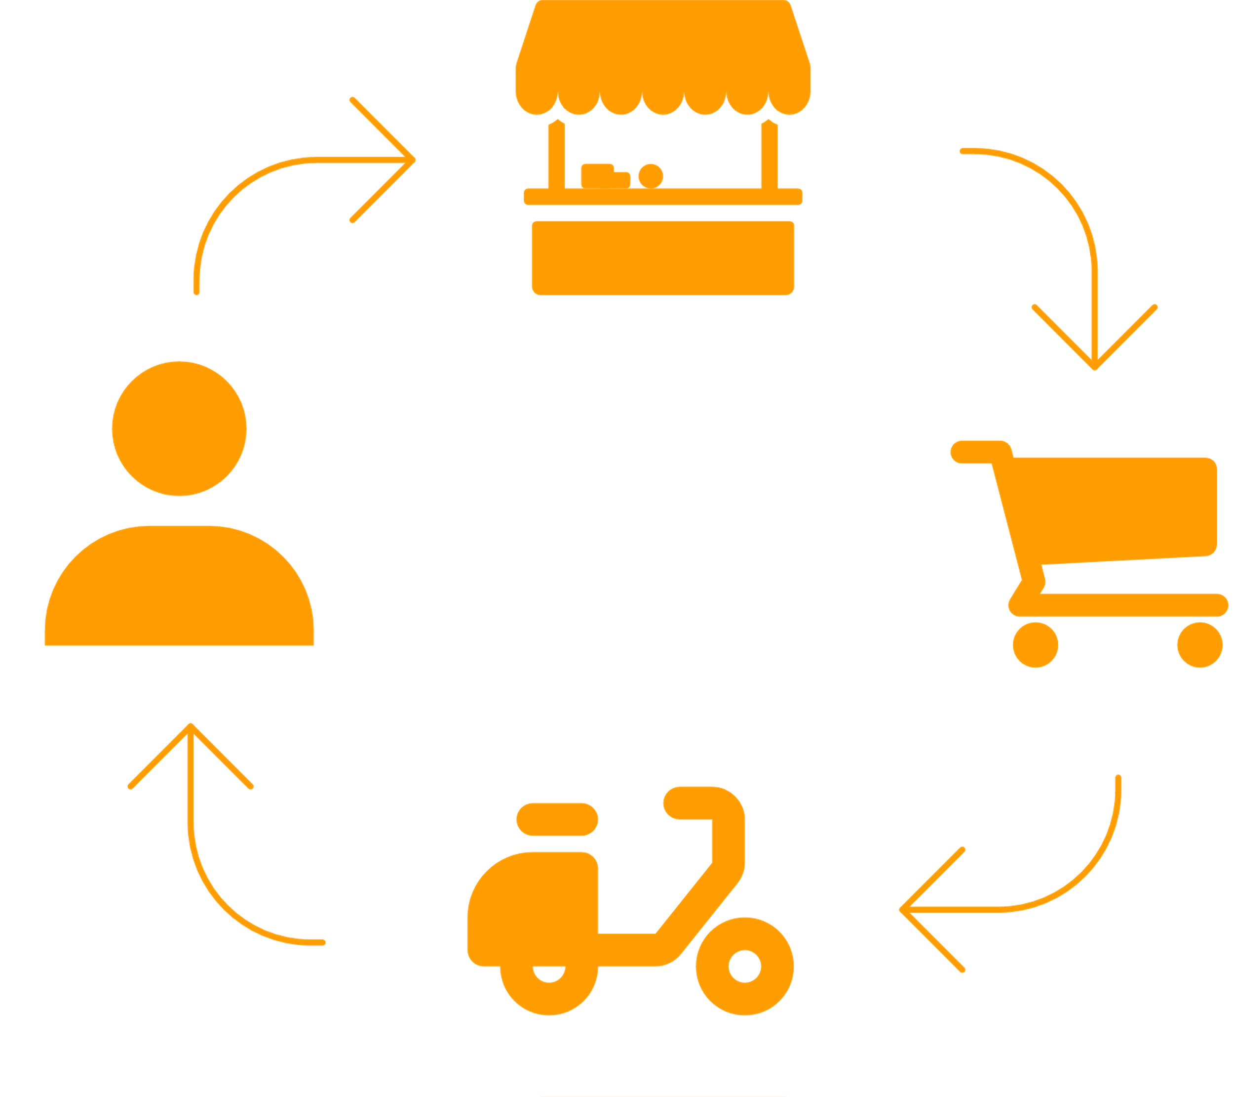
Benefícios
Clientes
Separadores
Economizam até 3h por compra, menos estresse.
Nova fonte de renda flexível
Mercados
Entregadores
Mais vendas, novos clientes.
Renda extra com flexibilidade.

Slide 7

Monetização
Taxa de 20% sobre os pedidos
Taxa de 20% sobre as entregas

Slide 8

Faça parte desse negócio
Quer transformar a forma como os brasileiros fazem compras?
Junte-se a nós como parceiro ou investidor e ajude a levar conveniência a milhares de lares.
Vamos agendar uma conversa para mostrar nosso protótipo?

